Slide 1

TEORIA DE
CONJUNTOS
#1
Ing. Esp. Leonardo Magliaro

Slide 2
MAPA DE CONCEPTOS
CONJUNTOS
CONCEPTOS
REPRESENTACION
LOGICA
OPERACIONES Y LEYES
OPERACIONES
AND/OR/Xor

Slide 3


CONCEPTOS
CONJUNTOS
Colección bien definida de
objetos llamados elementos
B={R,A,F,A,E,L,A}
Números enteros pares menores a 10 y mayores a 0
A$∈$B
A={2,4,6,8}
X$∉$B

Slide 4

CONCEPTOS
CONJUNTOS
$$A=\{x|P(x)\}$$
Algunas veces es imposible o inconveniente listar los elementos de un conjunto entre llaves, entonces en lugar de esto se utiliza lo que se conoce como notación abstracta:

Slide 5
CONCEPTOS
CONJUNTOS
$$A=\{x|P(x)\}$$
Algunas veces es imposible o inconveniente listar los elementos de un conjunto entre llaves, entonces en lugar de esto se utiliza lo que se conoce como notación abstracta:

Slide 6
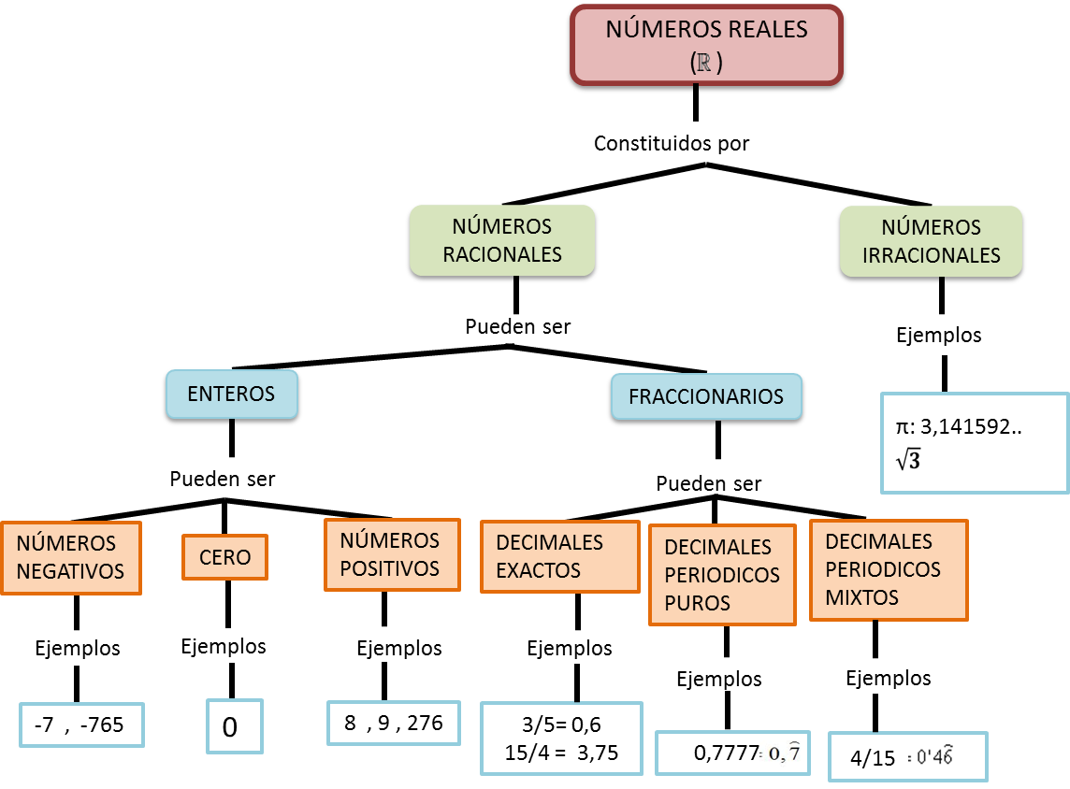

CONCEPTOS
CONJUNTOS
U = Conjunto universo
$φ$ = Conjunto vacío
R = Conjunto de los números reales

Slide 7





CONCEPTOS
SUB
CONJUNTOS
B
U
$$A⊂B$$
A
B
U
U
$$A⊂B$$
B
A
B
$$A⊄B$$
A B
$$B⊂A$$
$$A=B$$

Slide 8

CONCEPTOS
$A=\left\{x | x∈ℤ;10≤x≤100\right\}$;
$B=\left\{2,3,5,11,12,15,21,30,45,82\right\}$;
$$C=\{12,15,45\}$$
SUB
CONJUNTOS
Analizar las relaciones de los tres conjuntos

Slide 9


OPERACIONES CON CONJUNTOS
UNION
$$∪$$
$$A∪B$$

Slide 10


OPERACIONES CON CONJUNTOS
INTERSECCION
$$∩$$
$$A∩B$$

Slide 11


OPERACIONES CON CONJUNTOS
COMPLEMENTO
$$A′$$
$$A^{′}=\left\{x | x∈U;x∉A\right\}$$
EJEMPLO

Slide 12


OPERACIONES CON CONJUNTOS
DIFERENCIA
$$A−B$$
$$A−B=\left\{x | x∈A;x∉B\right\}$$
EJEMPLO

Slide 13


OPERACIONES CON CONJUNTOS
DIFERENCIA
SIMETRICA
$$A⊕B$$
$$A⨁B=\left.(A−B)∪(B−A\right)$$
EJEMPLO

Slide 14




LEYES DE CONJUNTOS
DOBLE NEGACION
$$A^{′′}=A$$
CONMUTACION
$A∪B=B∪A$ | $A∩B=B∩A$
LEY ASOCIATIVA
$$A∪\left(B∪C\right)=(A∪B)∪C$$
$$A∩\left(B∩C\right)=(A∩B)∩C$$
LEY DISTRIBUTIVA
$$A∩\left(B∪C\right)=(A∩B)∪(A∩C)$$
$$A∪\left(B∩C\right)=(A∪B)∩(A∪C)$$

Slide 15




LEYES DE CONJUNTOS
DE MORGAN
$$\left.{\left(A∪B∪C\right)}^{′}=(A^{′}∪B^{′}∪C^{′}\right)$$
EQUIVALENCIA
$$A∪A^{′}∩B=A∪B$$
CONTRADICCION
$A∪A^{′}$=U
COMPLEMENTO
$$A∪A^{′}=U;U^{′}=∅; ∅^{′}=U$$

Slide 16


LEYES DE CONJUNTOS
IDEMPOTENCIA
IDENTIDAD
$$A∪A=A$$
$$A∩A=A$$
$$U∪U=U$$
$$U∩U=U$$
$$φ∪φ=φ$$
$$φ∩φ=φ$$
$$A∪U=U$$
$$A∩U=A$$
$$A∪φ=A$$
$$A∩φ=φ$$
$$A∪A∩B=A∩\left(U∩B\right)=A$$

Slide 17

CASO ESPECIAL DE LA UNION
$$\left|A∪B\right|=\left|A\right|+\left|B\right|−\left(A∩B\right)$$
EJEMPLO
De 34 programas revisados en programación “C++”, 23 marcaron error en la compilación, 12 tuvieron fallas en lógica y 5 en lógica y compilación. ¿Cuántos programas tuvieron al menos un tipo de error?
23
12

Slide 18
LOGICA
La lógica estudia la forma del razonamiento, es una disciplina que por medio de reglas y técnicas determina si un teorema es falso o verdadero

Slide 19

LOGICA
$$(AND, Y, ∧)$$
OPERADOR AND

Slide 20

LOGICA
$$(OR, O, ∨)$$
OPERADOR OR

Slide 21

LOGICA
$$(XOR)$$
OPERADOR XOR

Slide 22
LOGICA
OPERADOR CONDICIONAL
OPERADOR BICONDICIONAL

